Slide 1

第14章
无线局域网
Copyright © The McGraw-Hill Companies, Inc. Permission required for reproduction or display.

Slide 2
14-1 IEEE 802.11
由IEEE定义的无线局域网规范称做IEEE 802.11，该规范涵盖了物理层和数据链路层。
本节重点讨论的话题：
体系结构 MAC子层
物理层

Slide 3

注意
不带AP的BSS称为ad hoc网络；
带AP的BSS称为基础网络。
AP:Access Point访问点、热点
BSS:Basic Service Set基本服务集定义为无线局域网的积木块

Slide 4
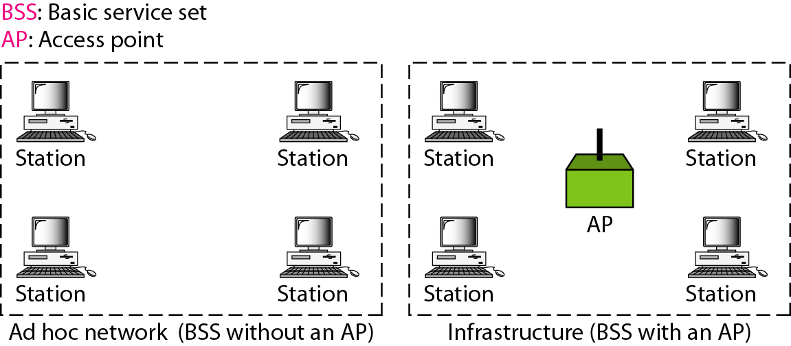
图14.1 基本服务集(BSS)
Ad hoc特别的体系结构，独立不能向其他BSS发送数据

Slide 5
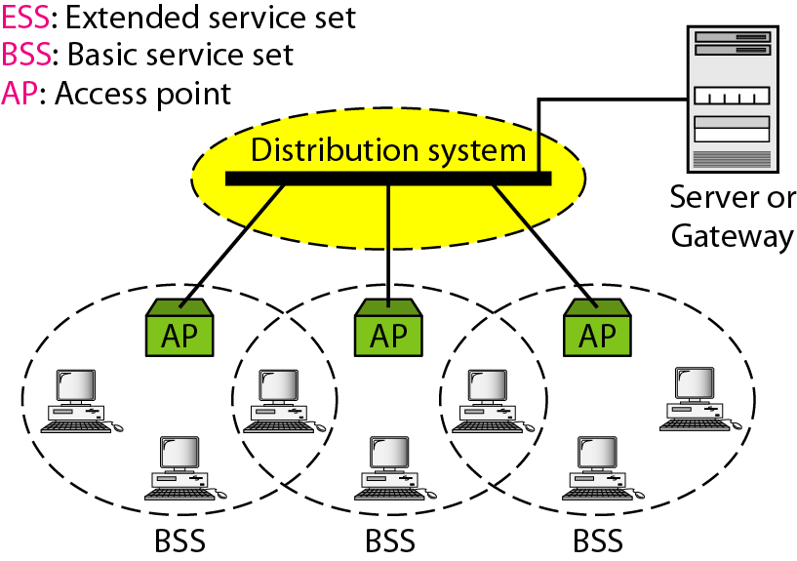
图14.2 扩展服务集(ESS)
由2个或更多个带有AP的BSS的组成
切换和漫游

Slide 6
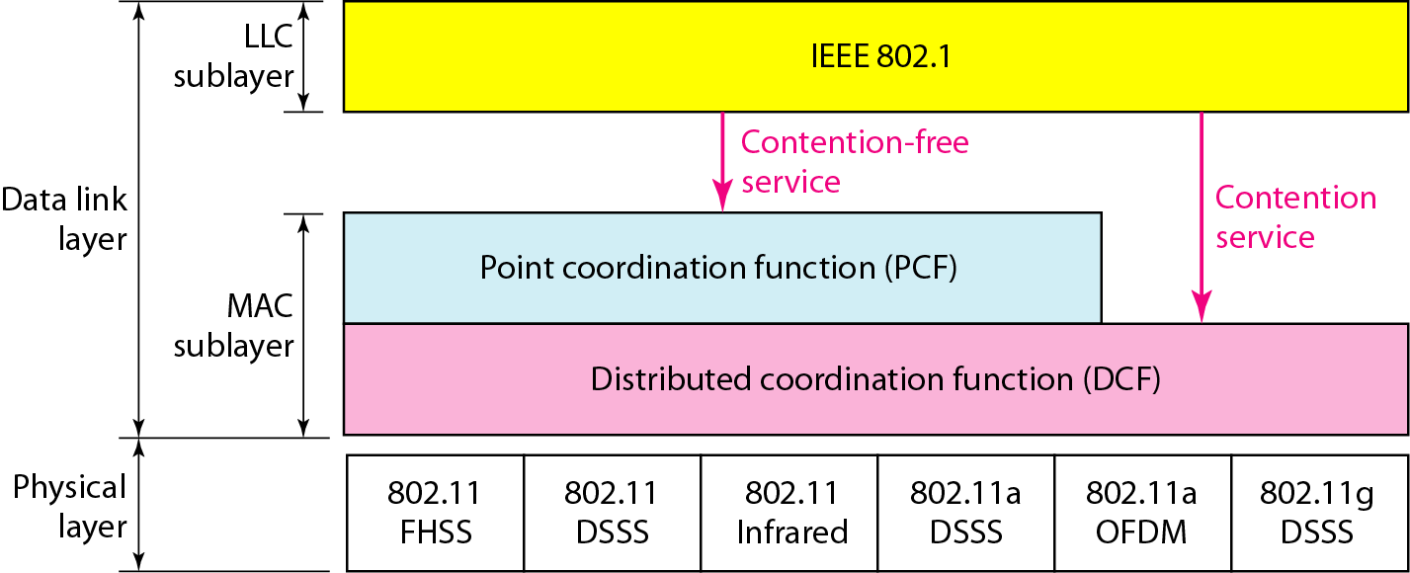
图14.3 IEEE 802.11标准中的MAC层
DCF使用CSMA/CA协议；PCF使用轮询协议。

Slide 7
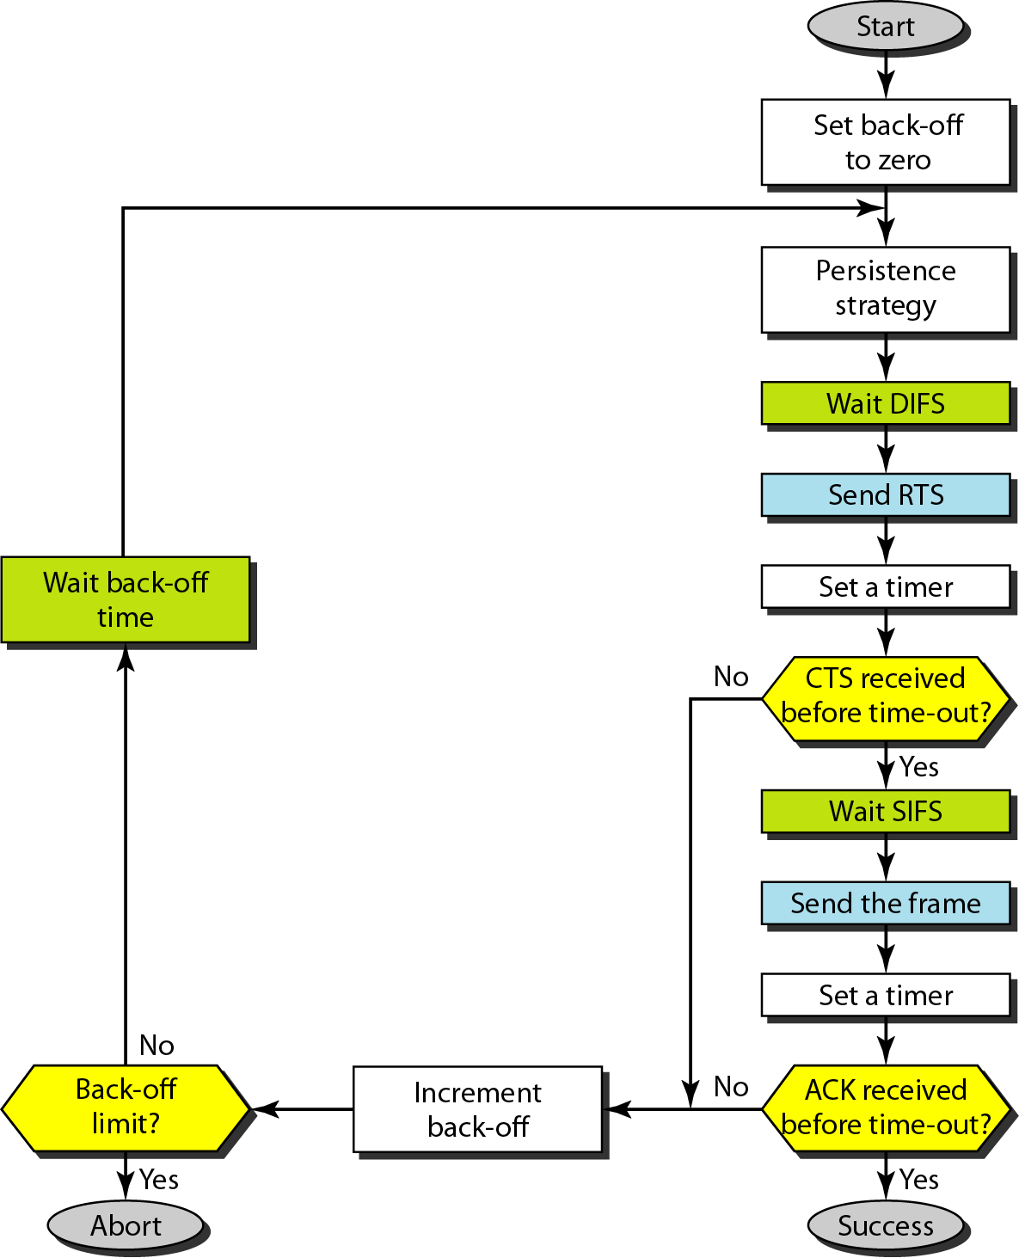
图14.4 CSMA/CA流程图
见P282详细步骤

Slide 8
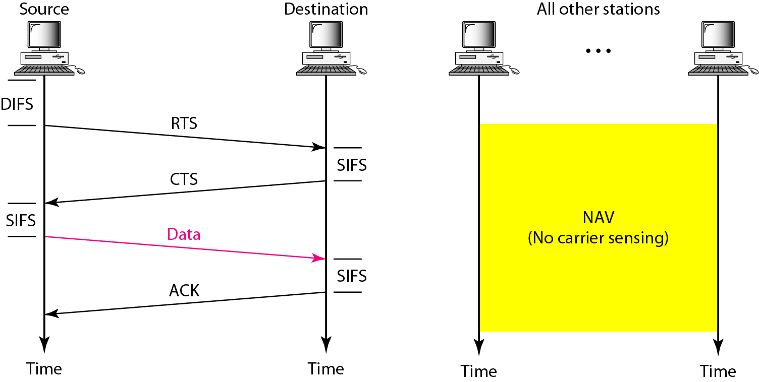
图14.5 CSMA/CA和NAV
当一个站点发送RTS帧，其包含了需要占据通道的时间，其他站点建立一个网络分配矢量(network allocation vector, NAV)定时器，其指出允许这些站点检测通道是否空闲之前还必须经过多长时间。

Slide 9
注意
PCF只用在基础设施网络中使用，是集中式、无竞争的轮询访问方式（AP轮询），在DCF上实现，用于对时间敏感的传输；

Slide 10
注意
PCF高于DCF的优先级，定义了另一套帧间间隔：PIFS和SIFS；SIFS与DCF的一样，PIFS比DIFS短，这意味着想使用PCF的AP会比其他站点以更高的优先级抢到信道。
为了避免DCF的站点总是不能抢到信道，设计了重复间隔，其会不停的重复无竞争和有竞争的时间，由信号帧(beacon)说明；

Slide 11
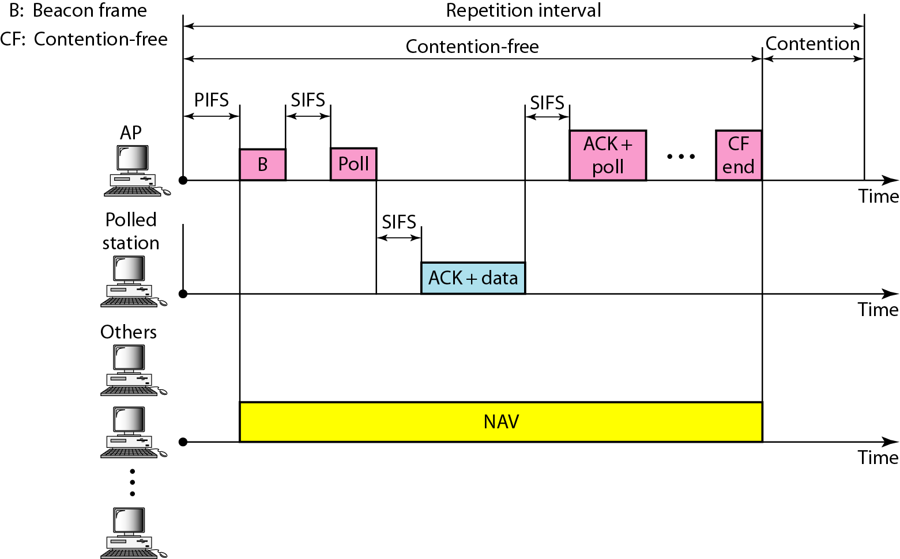
图14.6 重复间隔的例子

Slide 12
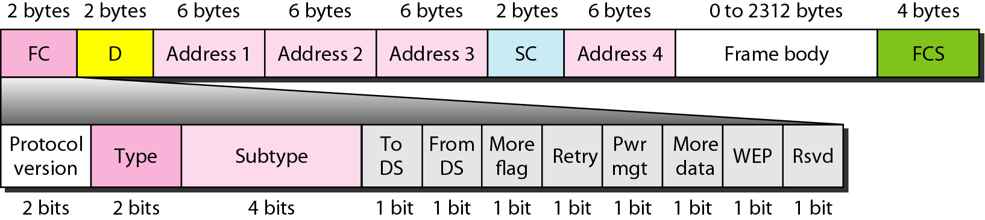
图14.7 帧格式
详见P285。

Slide 13
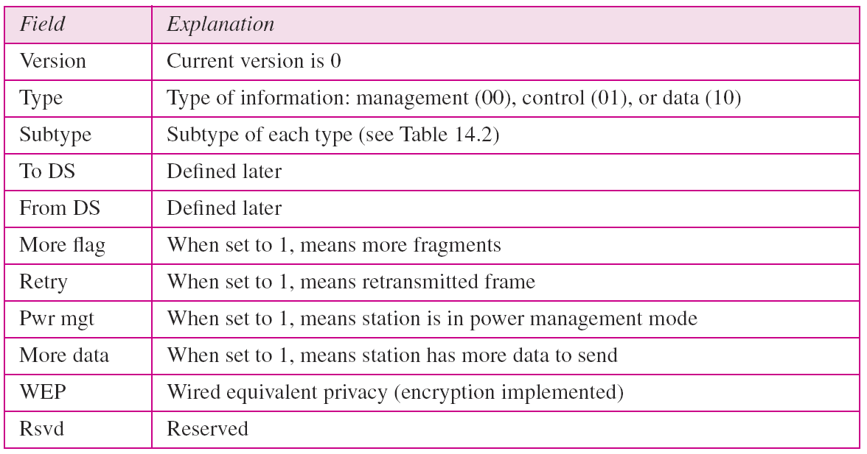
表14.1 FC字段中的子字段

Slide 14
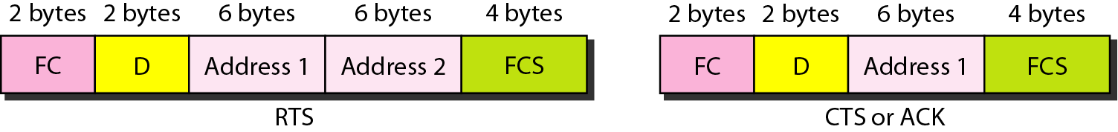
图14.8 控制帧
WLAN定义了3种帧：管理帧、控制帧、数据帧。
管理帧：用于站点和AP之间初始化信道；
控制帧：用于访问通道和对帧的确认。

Slide 15
表14.2 控制帧中子类型字段的值

Slide 16
表14.3 地址

Slide 17
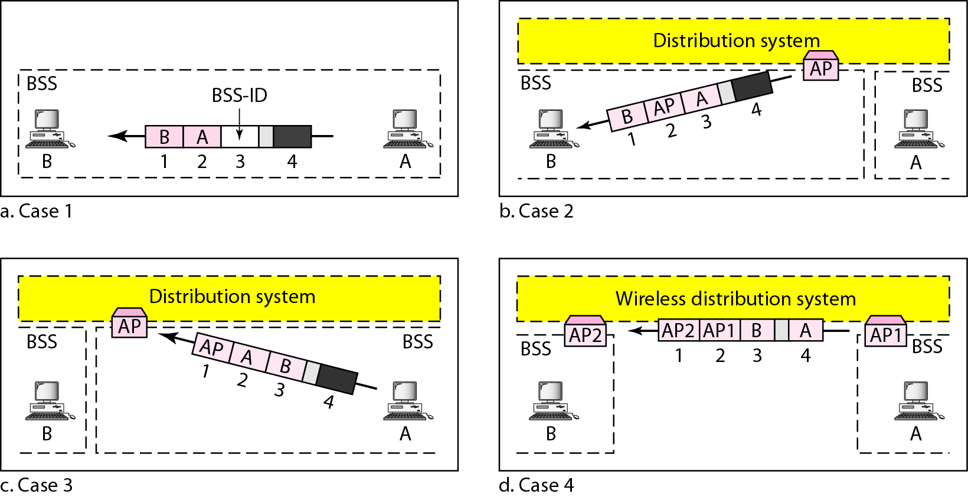
图14.9 寻址机制
详见P286的四种典型情况说明。

Slide 18
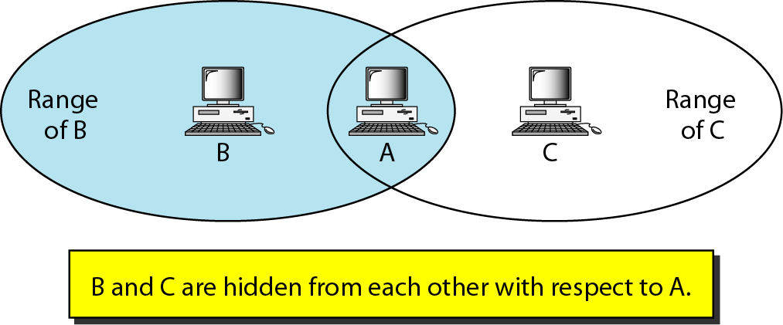
图14.10 隐藏站点问题
假定站点B发送数据给A，同时站点C也有数据发送给站点A，由于站点B的传输不能到达站点C，所以站点C认为介质是空闲的从而发送数据，但这样就会导致冲突；这种冲突的可能性降低了网络的能力。

Slide 19
注意
CSMA/CA握手中的CTS帧可以避免来自隐藏站点的冲突。

Slide 20
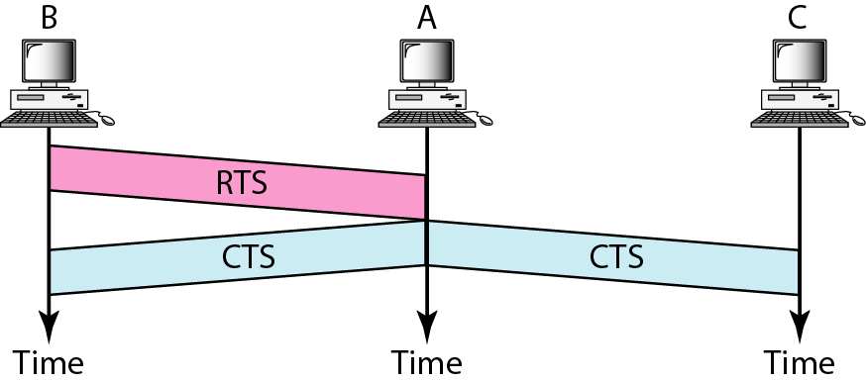
图14.11 握手的使用来避免隐藏站点问题

Slide 21
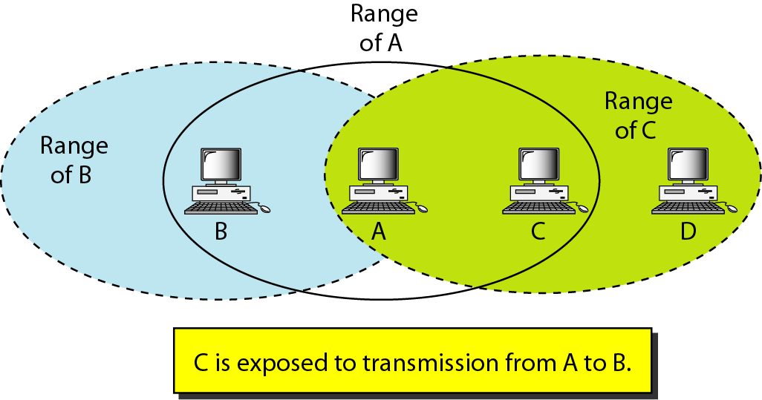
图14.12 暴露站点问题
与“隐藏站点问题”相反，“暴露站点问题”中，站点被限制使用通道，而这个通道是可用的。站点A给站点B传送数据，站点C有一些数据要发送给D，这应该可以发送而不会干扰到从A到B的传输，但站点C暴露给了站点A，即C听到了A的发送，限制了它的信道使用，浪费了通道 的能力。

Slide 22
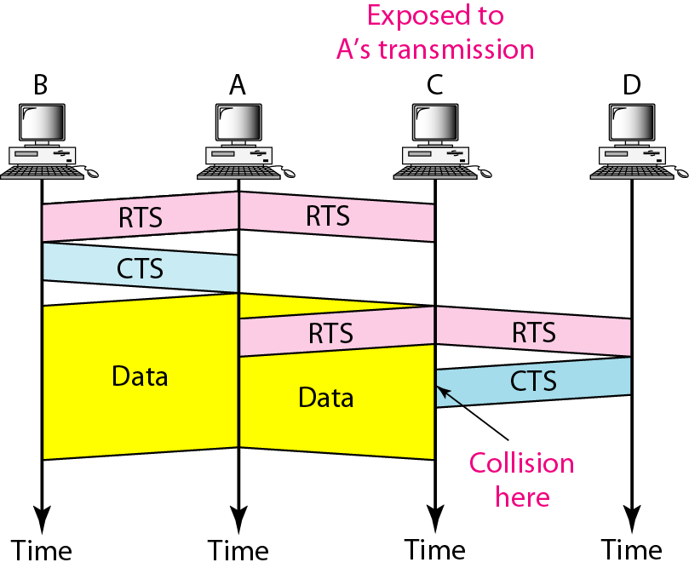
图14.13 暴露站点问题中握手的使用
这种情况下，RTS和CTS也帮不上忙，即站点C听到来自A的RTS，却不能听到来自B的CTS，所以站点C认为信道可用则发送RTS，而站点A已经在发送状态了，这样，站点A发送的数据会与站点D的CTS冲突，从而限制站点C进一步的使用信道。

Slide 23
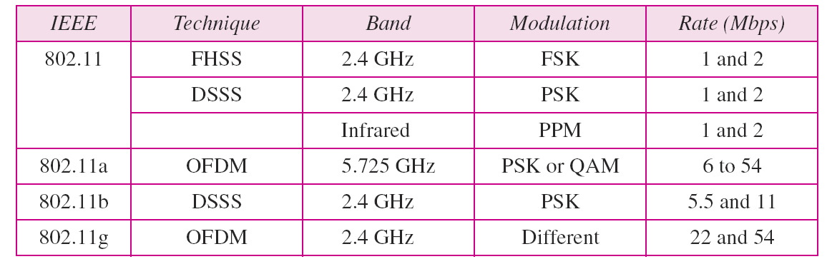
表14.4 物理层

Slide 24
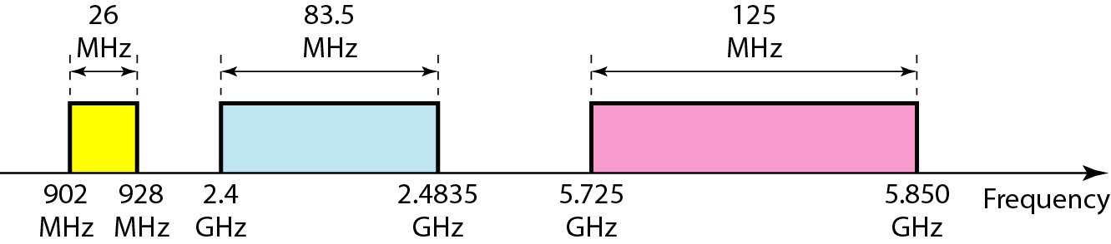
图14.14 工业的、科学的和医学的频带

Slide 25
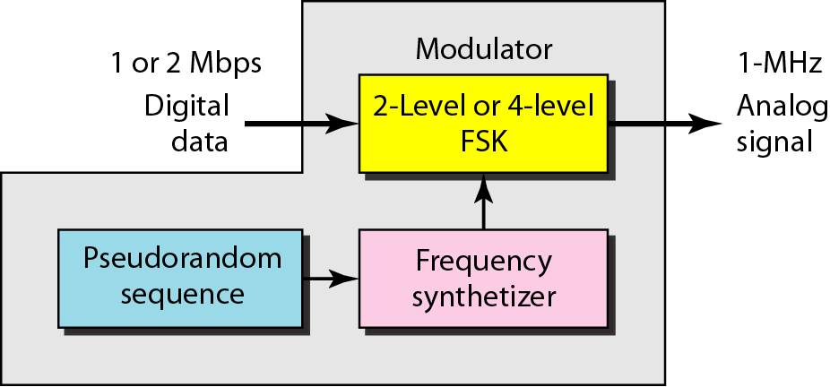
图14.15 IEEE 802.11 FHSS的物理层
79个1MHz的子频带、FSK调制方法。

Slide 26
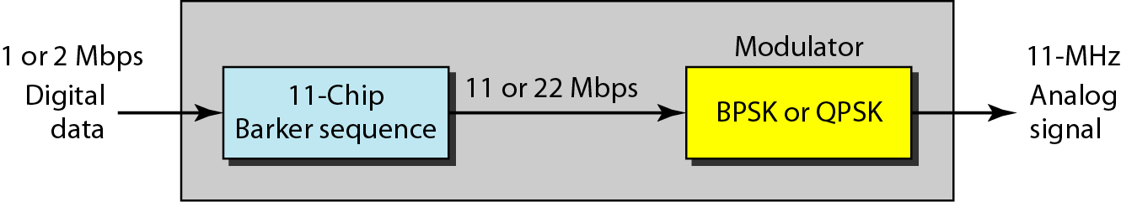
图14.16 IEEE 802.11 DSSS的物理层
DSSS扩频、PSK调制方法。

Slide 27
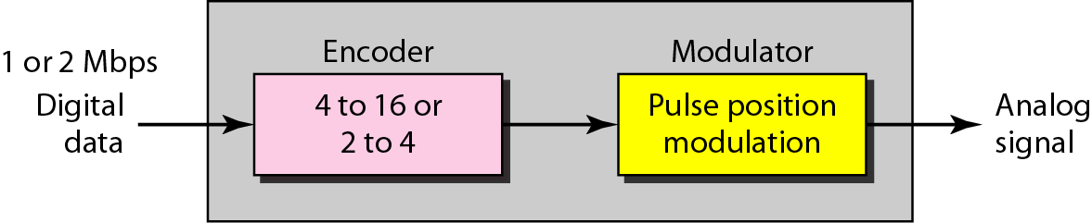
图14.17 IEEE 802.11红外线的物理层
编码、脉冲位置调制PPM。

Slide 28
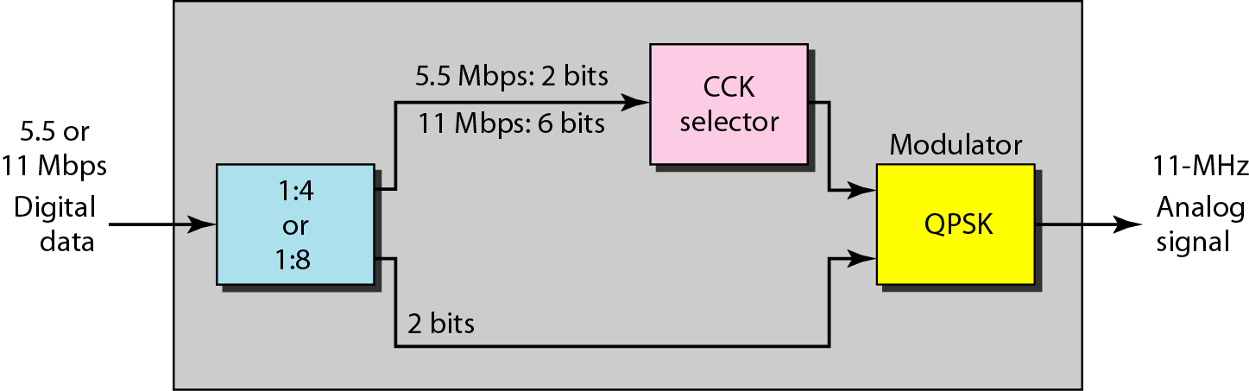
图14.18 IEEE 802.11b的物理层
DSSS编码后、PSK调制方法。

Slide 29
图14.18 IEEE 802.11a的物理层
IEEE 802.11a的物理层：OFDM正交频分多路复用、PSK或QAM调制方法。
IEEE 802.11g的物理层：2.4GHz的OFDM，向前兼容。

